Slide 1

駕訓班訓練費
成本項目及計算公式表檢討
委外研究案
結案報告審查簡報
國立交通大學運輸研究中心
計畫主持人：吳宗修

Slide 2
簡報大綱
緒論
文獻回顧及相關資料蒐集
研究方法及結果
  彙整及調查現行駕訓班營運情形
  美澳日中等國駕駛訓練優劣比較及分析
  訓練費成本項目及計算公式
  駕駛人訓練需求數預測
研究結論與建議

Slide 3
緒論
駕訓班訓練費成本項目及計算公式表檢討委外研究案
結案報告審查簡報

Slide 4
現行收取訓練費上下限標準
民營汽車駕駛人訓練機構管理辦法§28
訓練車種 | 收費下限(元) | 收費上限(元)
普通重型機車 | 2,800 | 3,700
大型重型機車 | 5,600 | 7,500
小型車 | 8,000 | 13,000
大客車、大貨車及聯結車 | 8,000 | 13,000
小型車逕升大客車 | 8,000 | 14,500
交通部95年11月22日交路字第0950058889號函修訂發布

Slide 5
95年至105年各項經濟指標累積成長率
年度 | 期中 人口數 | CPI | 名目 GDP | 實質 GDP | 當期國民 可支配所得 | 當期家庭 可支配所得
95 | - | - | - | - | - | -
96 | 0.41% | 1.80% | 6.06% | 6.52% | 3.91% | 1.18%
97 | 0.76% | 5.38% | 4.04% | 7.27% | 0.01% | 0.07%
98 | 1.12% | 4.47% | 2.54% | 5.59% | -1.78% | -2.79%
99 | 1.39% | 5.48% | 11.70% | 16.81% | 8.68% | -2.60%
100 | 1.62% | 6.97% | 13.22% | 21.26% | 9.09% | -0.56%
101 | 1.96% | 9.04% | 16.19% | 23.76% | 10.81% | 1.15%
102 | 2.28% | 9.91% | 20.49% | 26.48% | 15.89% | 3.19%
103 | 2.54% | 11.22% | 27.46% | 31.57% | 23.66% | 4.79%
104 | 2.80% | 10.88% | 32.58% | 32.52% | 28.56% | 5.67%
105 | 3.03% | 12.43% | 35.42% | 34.48% | 30.77% | 8.76%

Slide 6
訓練收費限額問題
95年至106年均未調整
  95至105年：CPI成長12.43%
  95至105年：基本工資成長26%
公平交易委員會
  價格僵固化、限縮業者自由競爭
  減少交易相對人選擇機會

Slide 7
文獻回顧及
相關資料蒐集
駕訓班訓練費成本項目及計算公式表檢討委外研究案
結案報告審查簡報

Slide 8
全國汽車駕駛人訓練班數量
公告總計250間
實際營運231間

Slide 9
全國汽車駕駛人訓練班訓練車種
96.5%

Slide 10
106年9月普通小型車收費現況
10,000至12,000元87間
12,000元以上86間

Slide 11
小型車普通駕駛訓練班招生率
管轄 監理所 | 每期核定 招生學員人數 | 每期實際 招生學員人數 | 招生率
臺北市區 | 3,794 | 2,470 | 65.10%
高雄市區 | 3,528 | 2,236 | 63.37%
臺北區 | 12,852 | 8,402 | 65.38%
新竹區 | 12,950 | 5,517 | 42.60%
臺中區 | 13,958 | 7,440 | 53.30%
嘉義區 | 11,592 | 5,821 | 50.22%
高雄區 | 6,720 | 3,272 | 48.69%
總計 | 65,394 | 35,158 | 53.76%

Slide 12
人口總數及駕照持有率
117年起人口總數下降
20歲以上人口平均領有1.48張駕照
18歲以上人口小型車駕照持有率0.64
駕照持有率逐年增加

Slide 13
我國人口總數年齡分布
駕駛訓練
需求人口

Slide 14
人事費用
基本工資每月2.2萬元(107.01.01)
費用類別 | 費率 | 雇主負擔比例 | 雇主負擔費率
普通事故保險 | 9.50% | 70% | 6.65%
就業保險 | 1.00% | 70% | 0.70%
職業災害保險 | 0.22% | 100% | 0.22%
退休金提繳 | 6.00% | 100% | 6.00%
全民健康保險 | 4.69% | 60%(眷口1.6) | 4.5305%
總計 |  |  | 18.1005%

Slide 15
與經濟指標連動之相關法令
法令 | 調整標的 | 內容概要
所得稅法 | 綜所稅免稅額 | CPI較上次調整年度上漲累計達3%
規費法 | 收費基準 | 定期依CPI變動情形調整
基本工資審議辦法 | 基本工資 | 蒐集CPI並研究之
國民年金法 | 月投保金額等 | 依前後年CPI成長率公告調整之
勞工保險條例 | 年金給付金額 | CPI成長率累計達5%，依成長率調整
公務人員保險法 | 年金給付金額 | CPI成長率累計達5%，另定調整比率

Slide 16
定價方法
成本導向定價方法(交通運輸業)
  完全成本定價法
  單位產品價格 = 單位完全成本 + 利潤 + 稅金
需求導向定價方法
競爭導向定價方法

Slide 17
美、澳、日、中駕駛訓練及考驗制度
國別 | 駕照分級 | 民營 駕訓班 | 訓練費用 | 其他
美國 | 有 | 有 | 教練費60美元/小時 (臺幣1,800元/小時) | 術科學科分離
澳洲 | 有 | 有 | 教練費360澳元/次 (臺幣8,628元/次) | 分級駕照 正式駕照需3.5年
日本 | 無 | 有 | 套課約27.8萬日元 (約7萬7,000元) | 駕訓班 公平交易委員會
中國 | 有 | 有 | 套課約5,000人民幣 (約2萬2,669元) | 分階段考試 政府不得辦理 駕駛人訓練班

Slide 18
研究方法與結果
駕訓班訓練費成本項目及計算公式表檢討委外研究案
結案報告審查簡報

Slide 19
研究方法與結果
營運情形問卷調查
  發出250份問卷(含暫停營運19間駕訓班)
  回收68份問卷(不含暫停營運19間駕訓班)
  回收率29%(不含暫停營運19間駕訓班)
駕訓班北中南實務訪談
駕訓班北中南分區座談(142間駕訓班與會)

Slide 20
營運情形問卷調查結果(1)

Slide 21
營運情形問卷調查結果(2-1)
駕訓班人員編制：
  班主任1人
  部分置副班主任1人(76.5%)
  行政人員平均4至5人(3.68±0.57)
(總員額數5至6人)
人員 | 平均薪資(元) | 95%下界 | 95%上界
班主任 | 48,743(±3,915) | 4萬4,828元 | 5萬2,658元
行政人員 | 28,049(±1,125) | 2萬6,923元 | 2萬9,174元
教練 | - | 最低3.5萬元 | 最高6萬元

Slide 22
營運情形問卷調查結果(2-2)
管轄監理所 | 平均每月薪資(元/月)
 | 班主任 | 行政人員
臺北市區 | 50,500 | 32,750
高雄市區 | 47,014 | 25,638
臺北區 | 40,750 | 28,757
新竹區 | 60,267 | 29,533
臺中區 | 63,571 | 32,310
嘉義區 | 39,907 | 25,867
高雄區 | 43,238 | 25,325
平均 | 48,742.86 (95%信賴度3,914.69) | 28,048.89 (95%信賴度1,125.41)

Slide 23
營運情形問卷調查結果(3)
因應小型車道路考驗
平均增加費用：3,706(±2,197)元
1,508元至5,903元
預期利潤平均：2,722(±436)元
2,286元至3,157元
成本加成率平均：17.73(±4)%
13.57%至21.89%

Slide 24
實務訪談及分區座談重點摘要
土地成本提高
人事費用成本增加
配合道路駕駛考驗訓練成本增加
道路駕駛考驗風險成本
少子化衝擊、招生率降低
主管機關應落實管理駕訓班

Slide 25
訓練費成本項目及計算公式
收費限額調整方案：
  方案1：
  依經濟指標調整
  方案2：
  依成本項目及計算公式計算

Slide 26
收費限額調整方案
方案1：依經濟指標調整
三、研究方法與結果

Slide 27
95至105年各項經濟指標變化
指標 | 成長幅度
消費者物價指數(CPI) | 12.43%
名目國內生產毛額(GDP) | 35.42%
當期國民可支配所得 | 30.77%
當期家庭可支配所得 | 8.76%
基本工資 | 26%

Slide 28
訓練收費調整之經濟指標選擇
指標 | 選擇 | 說明
消費者物價指數(CPI) | 是 | 整體物價指標
當期國內生產毛額(GDP) | 否 | 涉及出口貿易
當期國民可支配所得 | 否 | 訓練費用來源仍以家庭所得支應為主
當期家庭可支配所得 | 是 | 學員經濟來源仍以家庭所得支應為主
基本工資 | 否 | 薪資非隨基本工資 調幅成長

Slide 29
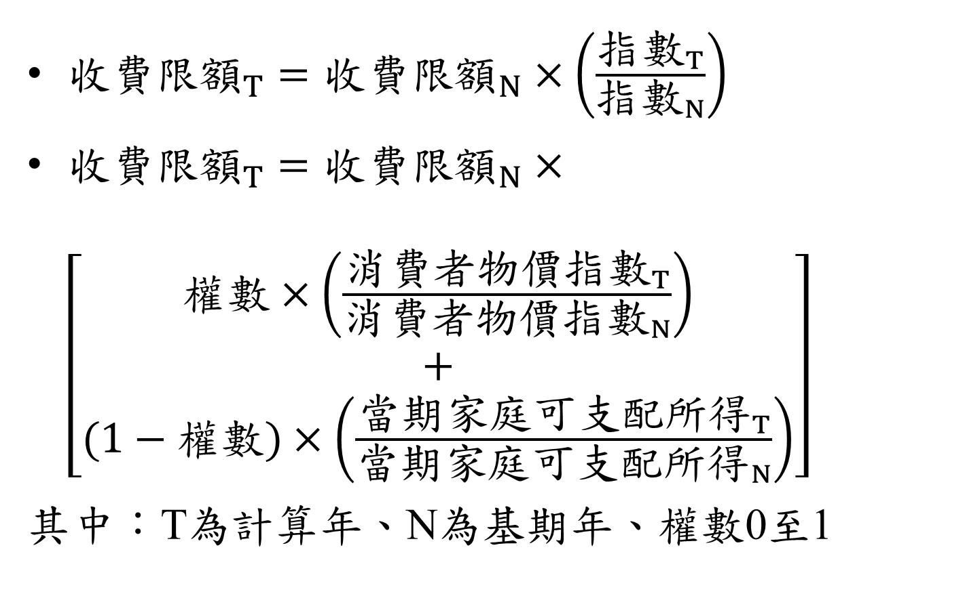
訓練收費隨經濟指標調整計算
${收費限額}_{T}={收費限額}_{N}×\left(\frac{{指數}_{T}}{{指數}_{N}}\right)$
${收費限額}_{T}={收費限額}_{N}×\left[\begin{aligned}權數×\left(\frac{{消費者物價指數}_{T}}{{消費者物價指數}_{N}}\right) \\ + \\ (1−權數)×\left(\frac{{當期家庭可支配所得}_{T}}{{當期家庭可支配所得}_{N}}\right)\end{aligned}\right]$
其中：T為計算年、N為基期年、權數0至1
單指標
加權
指標

Slide 30
95至105年調整經濟指標年增率
年度 | CPI | 年增率(%) | 家庭可支配所得 | 年增率(%)
95 | 93.48 | 0.60 | 913,092 | 2.07
96 | 95.16 | 1.80 | 923,874 | 1.18
97 | 98.51 | 3.52 | 913,687 | -1.10
98 | 97.66 | -0.86 | 887,605 | -2.85
99 | 98.60 | 0.96 | 889,353 | 0.20
100 | 100.00 | 1.42 | 907,988 | 2.10
101 | 101.93 | 1.93 | 923,584 | 1.72
102 | 102.74 | 0.79 | 942,208 | 2.02
103 | 103.97 | 1.20 | 956,849 | 1.55
104 | 103.65 | -0.31 | 964,895 | 0.84
105 | 105.10 | 1.40 | 993,115 | 2.92

Slide 31
106至115年調整經濟指標預估
年度 | CPI 預估值 | 預估 年增率(%) | 家庭可支配所得 預估值 | 預估 年增率(%)
106 | 106.46 | 1.29 | 1,021,335 | 2.84
107 | 107.78 | 1.24 | 1,049,555 | 2.76
108 | 109.09 | 1.22 | 1,077,775 | 2.69
109 | 110.40 | 1.20 | 1,105,995 | 2.62
110 | 111.70 | 1.18 | 1,134,215 | 2.55
111 | 113.00 | 1.16 | 1,162,435 | 2.49
112 | 114.30 | 1.15 | 1,190,655 | 2.43
113 | 115.61 | 1.14 | 1,218,875 | 2.37
114 | 116.91 | 1.13 | 1,247,095 | 2.32
115 | 118.21 | 1.10 | 1,275,315 | 2.26

Slide 32
訓練收費依經濟指標調整計算結果
年度 |  | CPI 年增率(%) | 小型車、大型車 |  | 普通重型機車 |  | 大型重型機車 |  | 小型車逕升大客車
 |  |  | 下限(元) | 上限(元) | 下限(元) | 上限(元) | 下限(元) | 上限(元) | 下限(元) | 上限(元)
95 |  | - | 8,000 | 13,000 | 2,800 | 3,700 | 5,600 | 7,500 | 8,000 | 14,500
96至104略
105 | 1.40 |  | 8,994 | 14,616 | 3,148 | 4,160 | 6,296 | 8,432 | 8,994 | 16,302
106 | 1.29 |  | 9,111 | 14,805 | 3,189 | 4,214 | 6,378 | 8,541 | 9,111 | 16,513
107 | 1.24 |  | 9,224 | 14,989 | 3,228 | 4,266 | 6,457 | 8,647 | 9,224 | 16,718
108 | 1.22 |  | 9,336 | 15,171 | 3,268 | 4,318 | 6,535 | 8,752 | 9,336 | 16,921
109 | 1.20 |  | 9,448 | 15,353 | 3,307 | 4,370 | 6,614 | 8,858 | 9,448 | 17,125
110 | 1.18 |  | 9,559 | 15,534 | 3,346 | 4,421 | 6,691 | 8,962 | 9,559 | 17,326
111 | 1.16 |  | 9,671 | 15,715 | 3,385 | 4,473 | 6,769 | 9,066 | 9,671 | 17,528
112 | 1.15 |  | 9,782 | 15,895 | 3,424 | 4,524 | 6,847 | 9,170 | 9,782 | 17,729
113 | 1.14 |  | 9,893 | 16,076 | 3,463 | 4,576 | 6,925 | 9,275 | 9,893 | 17,931
114 | 1.13 |  | 10,005 | 16,258 | 3,502 | 4,627 | 7,004 | 9,380 | 10,005 | 18,134
115 | 1.10 |  | 10,116 | 16,438 | 3,540 | 4,678 | 7,081 | 9,483 | 10,116 | 18,334

Slide 33
訓練收費依經濟指標調整計算結果
年度 | 家庭 可支配所得 年增率(%) | 小型車、大型車 |  | 普通重型機車 |  | 大型重型機車 |  | 小型車逕升大客車
 |  | 下限(元) | 上限(元) | 下限(元) | 上限(元) | 下限(元) | 上限(元) | 下限(元) | 上限(元)
95 | - | 8,000 | 13,000 | 2,800 | 3,700 | 5,600 | 7,500 | 8,000 | 14,500
96至104略
105 | 2.92 | 8,701 | 14,139 | 3,045 | 4,024 | 6,091 | 8,157 | 8,701 | 15,770
106 | 2.84 | 8,948 | 14,540 | 3,132 | 4,138 | 6,264 | 8,389 | 8,948 | 16,218
107 | 2.76 | 9,195 | 14,942 | 3,218 | 4,253 | 6,437 | 8,620 | 9,195 | 16,666
108 | 2.69 | 9,442 | 15,344 | 3,305 | 4,367 | 6,610 | 8,852 | 9,442 | 17,114
109 | 2.62 | 9,690 | 15,746 | 3,391 | 4,481 | 6,783 | 9,084 | 9,690 | 17,563
110 | 2.55 | 9,937 | 16,147 | 3,478 | 4,596 | 6,956 | 9,316 | 9,937 | 18,011
111 | 2.49 | 10,184 | 16,549 | 3,564 | 4,710 | 7,129 | 9,548 | 10,184 | 18,459
112 | 2.43 | 10,431 | 16,951 | 3,651 | 4,825 | 7,302 | 9,779 | 10,431 | 18,907
113 | 2.37 | 10,679 | 17,353 | 3,738 | 4,939 | 7,475 | 10,011 | 10,679 | 19,355
114 | 2.32 | 10,926 | 17,755 | 3,824 | 5,053 | 7,648 | 10,243 | 10,926 | 19,803
115 | 2.26 | 11,173 | 18,156 | 3,911 | 5,168 | 7,821 | 10,475 | 11,173 | 20,251

Slide 34
訓練收費依經濟指標調整計算結果
年度 | 加權(1:1) 調整指(%) | 小型車、大型車 |  | 普通重型機車 |  | 大型重型機車 |  | 小型車逕升大客車
 |  | 下限(元) | 上限(元) | 下限(元) | 上限(元) | 下限(元) | 上限(元) | 下限(元) | 上限(元)
105 | 2.16 | 8,850 | 14,381 | 3,097 | 4,093 | 6,195 | 8,297 | 8,850 | 16,040
106 | 2.07 | 9,033 | 14,678 | 3,161 | 4,178 | 6,323 | 8,468 | 9,033 | 16,372
107 | 2.00 | 9,214 | 14,972 | 3,225 | 4,261 | 6,450 | 8,638 | 9,214 | 16,700
108 | 1.95 | 9,393 | 15,264 | 3,288 | 4,344 | 6,575 | 8,806 | 9,393 | 17,026
109 | 1.91 | 9,573 | 15,556 | 3,351 | 4,427 | 6,701 | 8,975 | 9,573 | 17,351
110 | 1.86 | 9,751 | 15,846 | 3,413 | 4,510 | 6,826 | 9,142 | 9,751 | 17,674
111 | 1.83 | 9,929 | 16,135 | 3,475 | 4,592 | 6,951 | 9,309 | 9,929 | 17,997
112 | 1.79 | 10,107 | 16,424 | 3,537 | 4,675 | 7,075 | 9,475 | 10,107 | 18,319
113 | 1.75 | 10,284 | 16,712 | 3,600 | 4,756 | 7,199 | 9,642 | 10,284 | 18,640
114 | 1.72 | 10,462 | 17,000 | 3,662 | 4,839 | 7,323 | 9,808 | 10,462 | 18,962
115 | 1.68 | 10,638 | 17,286 | 3,723 | 4,920 | 7,446 | 9,973 | 10,638 | 19,281

Slide 35
收費限額調整方案
方案2：依成本項目及計算公式計算
三、研究方法與結果

Slide 36
駕訓班訓練成本項目分類
成本項目
共同分攤固定成本項目
(由核定學員共同分攤)
個別分攤變動成本項目
(依實際使用計算成本)
場地費
人事費
行政事務費
教練車使用費
訓練教學費
稅捐

Slide 37
駕訓班訓練成本項目分類
成本類別 | 成本分攤屬性 | 成本項目分類 | 成本項目
固定成本 | 共同分攤 (依核定學員數分攤) | 場地費 | 場地租賃費 場地維護費(評鑑)
 |  | 人事費 | 行政人員薪資、年終獎金 員工福利費、員工退休金 員工勞保費、員工健保費
 |  | 行政事務費 | 行政管理費 水費、電費、清潔費、雜費
變動成本 | 個別分攤 (實際使用計算) | 教練車使用費 | 車輛維護費 車輛折舊費 牌照稅及燃料稅 車輛保險費 油料費
 |  | 訓練教學費 | 學科成本費、講師教練回訓 術科鐘點費、教材講義費
稅捐 | 其他 | 稅捐 | 印花稅

Slide 38
共同分攤固定成本部份
收費限額調整方案2：依訓練成本項目計算

Slide 39
駕訓班訓練成本項目分類
成本項目
共同分攤固定成本項目
(由核定學員共同分攤)
個別分攤變動成本項目
(依實際使用計算成本)
場地費
人事費
行政事務費
教練車使用費
訓練教學費
稅捐

Slide 40
共同分攤固定成本項目
共同分攤固定成本
場地費
人事費
行政事務費
機會成本分攤
維護費分攤
薪資
獎金福利
保險、退休

Slide 41
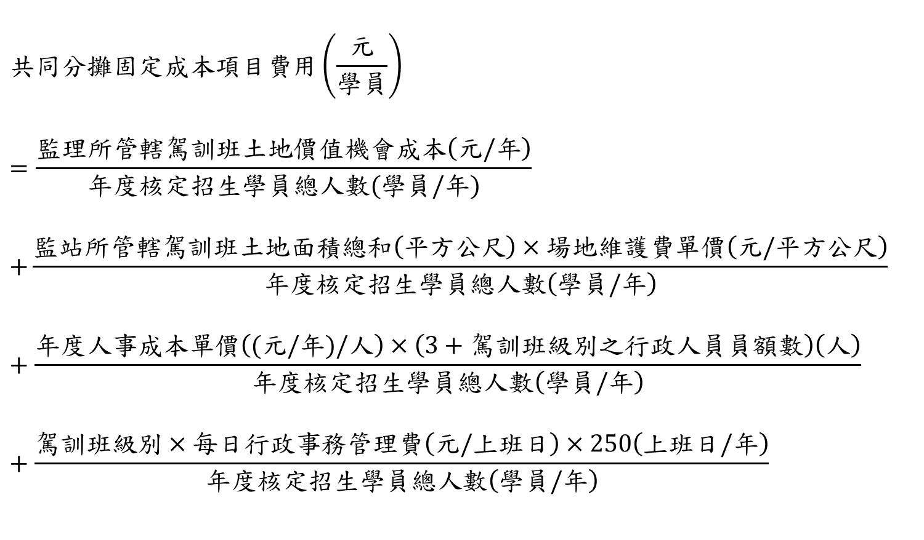
共同分攤固定成本項目費用計算公式
$$共同分攤固定成本項目費用\left(\frac{元}{學員}\right)=\frac{監理所管轄駕訓班土地價值機會成本\left(元/年\right)}{年度核定招生學員總人數(學員/年)}$$
$$+\frac{監站所管轄駕訓班土地面積總和\left(平方公尺\right)×場地維護費單價\left(元/平方公尺\right)}{年度核定招生學員總人數\left(學員/年\right)}+\frac{年度人事成本單價\left((元/年)/人\right)×\left(3+駕訓班級別之行政人員員額數\right)\left(人\right)}{年度核定招生學員總人數\left(學員/年\right)}+\frac{駕訓班級別×每日行政事務管理費\left(元/上班日\right)×250\left(上班日/年\right)}{年度核定招生學員總人數\left(學員/年\right)}$$

Slide 42
共同分攤固定成本－場地費
土地價值機會成本分攤
  土地價值相當金額一年存款孳息
  以公告現值及占市價比計算
  105年土地公告現值：
  最高－臺北市
  最低－臺東縣
  核定年度招生學員總人數分攤

Slide 43
臺北市及臺東縣境內駕訓班土地價值
駕訓班代號 | 實際公告土地現值 (元/平方公尺) | 占市價比 | 規定範圍內 土地面積(平方公尺) | 土地價值(元)
臺北市-1 | 23,100 | 94.3% | 14,017 | 343,546,631
臺北市-2 | 219,000 |  | 8,468 | 1,967,630,769
臺北市-3 | 85,329 |  | 7,089 | 641,800,829
臺北市-4 | 24,096 |  | 11,316 | 289,305,396
臺北市-5 | 24,096 |  | 9,938 | 254,075,382
臺北市-6 | 24,096 |  | 11,335 | 289,791,151
臺北市-7 | 97,039 |  | 6,500 | 669,234,483
臺北市-8 | 159,000 |  | 6,760 | 1,140,329,443
臺北市-9 | 24,096 |  | 18,155 | 464,151,597
臺北市-10 | 188,621 |  | 10,457 | 2,092,834,549
臺東縣-1 | 6,900 | 84.9% | 13,197 | 107,217,697
臺東縣-2 | 580 |  | 10,424 | 7,125,539
臺東縣-3 | 660 |  | 8,863 | 6,887,531
修正表45

Slide 44
共同分攤固定成本－場地費
土地價值機會成本分攤金額
駕訓班 代號 | 土地價值 機會成本(元) | 每年核定招生 學員人數(人/年) (依普通小型車每年訓練期數) | 土地價值 機會成本 分攤金額(元)
臺北市-1 | 3,607,240 | 5,986 | 603
臺北市-2 | 20,660,123 | 3,358 | 6,153
臺北市-3 | 6,738,909 | 2,920 | 2,308
臺北市-4 | 3,037,707 | 4,818 | 630
臺北市-5 | 2,667,792 | 4,088 | 653
臺北市-6 | 3,042,807 | 4,234 | 719
臺北市-7 | 7,026,962 | 2,920 | 2,406
臺北市-8 | 11,973,459 | 2,920 | 4,100
臺北市-9 | 4,873,592 | 6,424 | 759
臺北市-10 | 21,974,763 | 3,796 | 5,789
平均 | 8,560,335 | 4,146 | 2,065

Slide 45
共同分攤固定成本－場地費
土地價值機會成本分攤金額
駕訓班 代號 | 土地價值 機會成本(元) | 每年核定招生 學員人數(人/年) (依普通小型車 每年訓練期數) | 土地價值 機會成本 分攤金額(元)
臺東縣-1 | 1,125,786 | 2,190 | 514
臺東縣-2 | 74,818 | 730 | 102
臺東縣-3 | 72,319 | 2,482 | 29
平均 | 424,308 | 1,801 | 236

Slide 46
共同分攤固定成本－場地費
場地維護費分攤金額(100元/m²)
監理所 | 管轄駕訓班 場地維護費總和 (以100元/m²計算) | 年核定學員 總人數(人/年) | 學員 分攤金額 (元/人)
臺北市區 | 12,331,991 | 43,216 | 285
高雄市區 | 9,529,657 | 36,792 | 259(最低)
臺北區 | 53,059,992 | 140,306 | 350
新竹區 | 50,634,176 | 154,030 | 341
台中區 | 52,914,274 | 161,768 | 327
嘉義區 | 49,211,794 | 129,210 | 381
高雄區 | 39,188,212 | 86,286 | 470(最高)

Slide 47
共同分攤固定成本－人事費
薪資成本
  每年12個月薪資
  獎金福利費2.5個月薪資
  勞保、健保雇主負擔、退休金提繳
員額數
  班主任1人、基礎行政人員2人(基本3人)
  每期核定招生學員每150人增額行政人員1人(分級)

Slide 48
共同分攤固定成本－人事費
全國駕訓班每期核定招生學員數
全國駕訓班
每期平均核定招生人數：
313±17人(95%)
296至330人
每年平均核定招生人數：
3,087至3,441人
第2級
第3級

Slide 49
共同分攤固定成本－人事費
全國駕訓班
每期平均核定招生人數：
296至330人
每年平均核定招生人數：
3,087至3,441人
人事員額數分析
級別 | 第1級 | 第2級 | 第3級 | 第4級 | 第5級
每期核定學員數(人) | 150人 以下 | 151至300人 | 301至450人 | 451至600人 | 601人 以上
駕訓班人員員額數(人) (含正副班主任、行政人員) | 4 (3+1) | 5 (3+2) | 6 (3+3) | 7 (3+4) | 8 (3+5)

Slide 50
共同分攤固定成本－人事費
營運情形問卷調查結果：
  總員額數5至6人
  平均薪資以3.5萬至4.5萬試算
人員 | 平均薪資(元) | 95%下界 | 95%上界
班主任 | 48,743(±3,915) | 4萬4,828元 | 5萬2,658元
行政人員 | 28,049(±1,125) | 2萬6,923元 | 2萬9,174元
平均 | 38,396 | 3萬5,876元 | 4萬0,916元

Slide 51
共同分攤固定成本－人事費
不同薪資每年人事成本費用總額
每月 薪資 | 每月 人事成本費用 | 每年 人事成本費用(12個月) | 獎金及福利金 (2.5個月薪資) | 每年 人事成本費用總額
22,000 | 25,771 | 309,252 | 550,00 | 364,252
35,000 | 41,571 | 498,852 | 87,500 | 586,352
36,000 | 42,571 | 510,852 | 90,000 | 600,852
37,000 | 43,914 | 526,968 | 92,500 | 619,468
38,000 | 44,914 | 538,968 | 95,000 | 633,968
39,000 | 46,259 | 555,108 | 97,500 | 652,608
40,000 | 47,259 | 567,108 | 100,000 | 667,108
41,000 | 48,602 | 583,224 | 102,500 | 685,724
42,000 | 49,602 | 595,224 | 105,000 | 700,224
43,000 | 50,946 | 611,352 | 107,500 | 718,852
44,000 | 52,291 | 627,492 | 110,000 | 737,492
45,000 | 53,291 | 639,492 | 112,500 | 751,992

Slide 52
共同分攤固定成本－人事費分攤金額
每月薪資 (元/月/人) | 年度人事成本 (元/年/人) | 全國每年核定招生學員人數 95%信心水準下界(3,087人) 駕訓班人員員額數5人 |  | 全國每年核定招生學員人數 95%信心水準上界(3,441人) 駕訓班人員員額數6人
 |  | 年度人事總成本(元/年) | 人事費 分攤金額(元) | 年度人事總成本(元/年) | 人事費 分攤金額(元)
22,000 | 364,252 | 1,821,260 | 590(下限) | 2,185,512 | 635
35,000 | 586,352 | 2,931,760 | 950 | 3,518,112 | 1,022
36,000 | 600,852 | 3,004,260 | 973 | 3,605,112 | 1,048
37,000 | 619,468 | 3,097,340 | 1,003 | 3,716,808 | 1,080
38,000 | 633,968 | 3,169,840 | 1,027 | 3,803,808 | 1,105
39,000 | 652,608 | 3,263,040 | 1,057 | 3,915,648 | 1,138
40,000 | 667,108 | 3,335,540 | 1,081 | 4,002,648 | 1,163
41,000 | 685,724 | 3,428,620 | 1,111 | 4,114,344 | 1,196
42,000 | 700,224 | 3,501,120 | 1,134 | 4,201,344 | 1,221
43,000 | 718,852 | 3,594,260 | 1,164 | 4,313,112 | 1,253
44,000 | 737,492 | 3,687,460 | 1,195 | 4,424,952 | 1,286
45,000 | 751,992 | 3,759,960 | 1,218 | 4,511,952 | 1,311(上限)

Slide 53
共同分攤固定成本－行政事務費
每級每日行政事務費1,000元
每月30日、每年12個月
每期平均核定招生人數 | 下界296人 | 上界330人
每年平均核定招生人數 | 3,087人 | 3,441人
每日行政事務費 | 2,000元 | 3,000元
每年行政事務費 | 72萬元 | 108萬元
行政事務費分攤金額 | 233元(下限) | 314元(上限)

Slide 54
共同分攤固定成本項目分攤金額
成本項目 | 下限(元) | 上限(元)
場地費－土地機會成本 | 236(臺東縣駕訓班) | 2,065(臺北市駕訓班)
場地費－場地維護費 | 259(高雄市區監理所) | 470(高雄區監理所)
人事費 | 590 月薪2.2萬、員額5人 (每期核定人數 下界296人) | 1,311 月薪4.5萬、員額6人 (每期核定人數 上界330人)
行政事務費 | 233 (每期核定人數 下界296人) | 314 (每期核定人數 上界330人)
合計 | 1,318 | 4,160
修正表78

Slide 55
共同分攤固定成本項目分攤金額
依訓練期間調整
訓練車種 | 訓練期間(日) | 共同分攤固定成本費用
 |  | 下限(元) | 上限(元)
小型車普通駕駛 | 35 | 1,318 | 4,160
小型車職業駕駛 | 49 | 1,846 | 5,824
大客車 | 28 | 1,055 | 3,328
大貨車 | 28 | 1,055 | 3,328
聯結車 | 28 | 1,055 | 3,328
小型車逕升大客車 | 49 | 1,846 | 5,824
輕型機車 | 3 | 113 | 357
重型機車 | 3 | 113 | 357
未滿550c.c.大型重型機車 | 7 | 264 | 832
550c.c.以上大型重型機車 | 7 | 264 | 832
小型車掛附拖車 | 7 | 264 | 832

Slide 56
個別分攤變動成本部份
收費限額調整方案2：依訓練成本項目計算

Slide 57
駕訓班訓練成本項目分類
成本項目
共同分攤固定成本項目
(由核定學員共同分攤)
個別分攤變動成本項目
(依實際使用計算成本)
場地費
人事費
行政事務費
教練車使用費
訓練教學費
稅捐

Slide 58
個別分攤變動成本項目部分
個別分攤變動成本
教練車使用費
訓練教學費
購置折舊費分攤
維護費分攤
稅金分攤
保險費分攤
教練講師訓練教學費
訓練雜支費(含回訓)
使用油料費

Slide 59
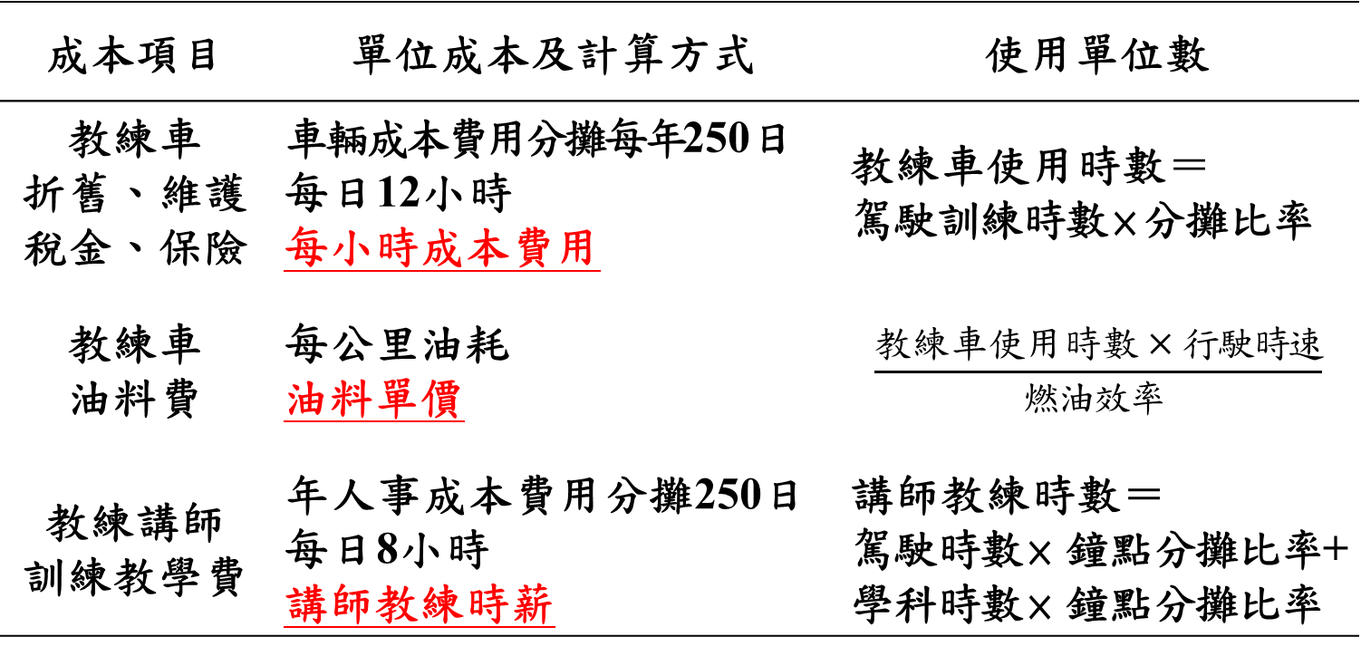
個別分攤變動成本項目
使用成本＝單位成本 × 使用單位數
成本項目 | 單位成本及計算方式 | 使用單位數
教練車 折舊、維護 稅金、保險 | 車輛成本費用分攤每年250日 每日12小時 每小時成本費用 | 教練車使用時數＝ 駕駛訓練時數 × 分攤比率
教練車 油料費 | 每公里油耗 油料單價 | $$\frac{教練車使用時數×行駛時速}{燃油效率 }$$
教練講師 訓練教學費 | 年人事成本費用分攤250日 每日8小時 講師教練時薪 | 講師教練時數＝ 駕駛時數 × 鐘點分攤比率+ 學科時數 × 鐘點分攤比率

Slide 60
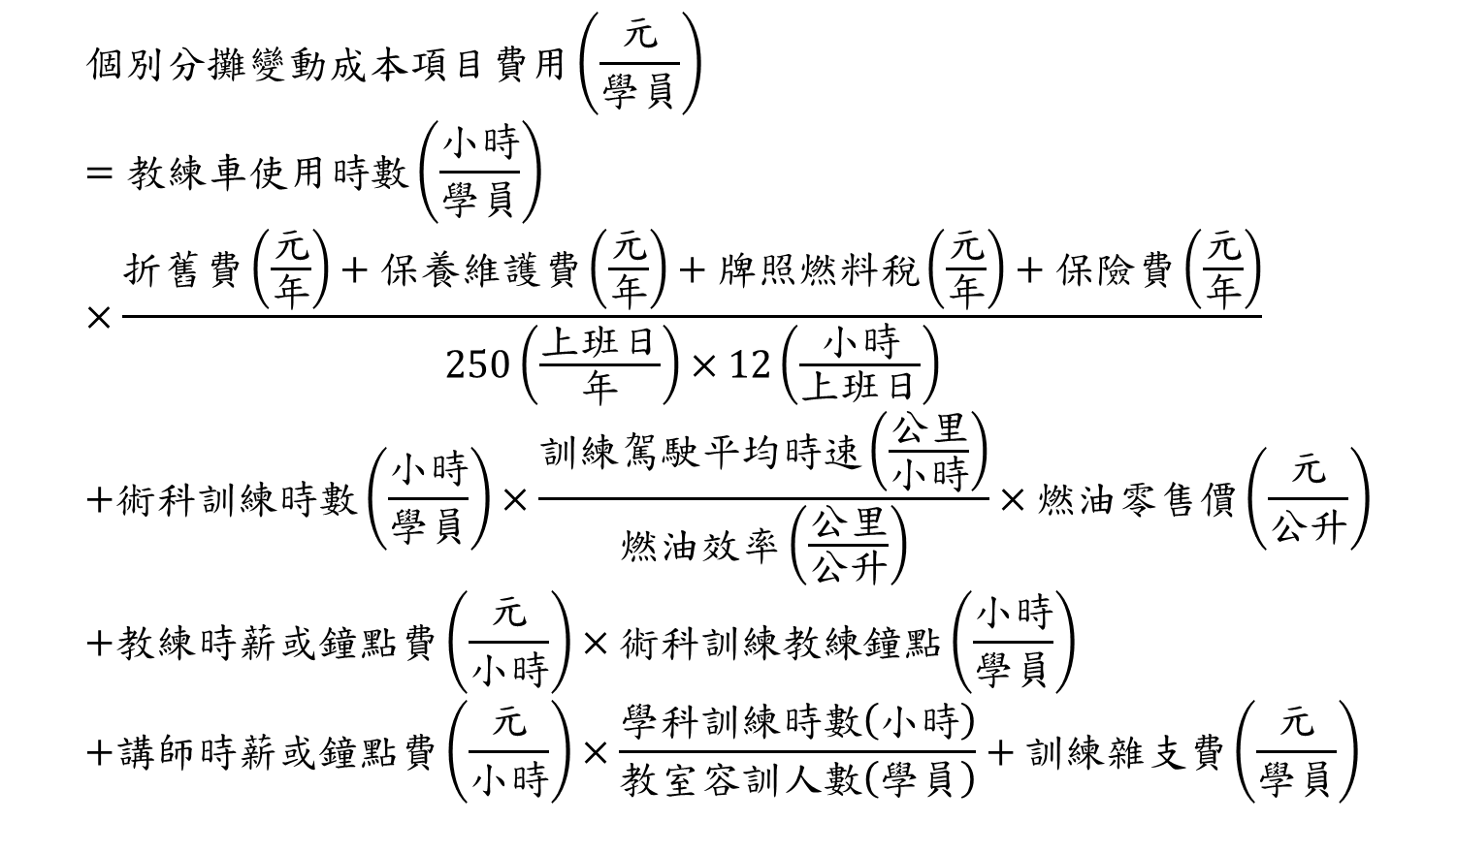
個別分攤變動成本項目費用計算公式
$$個別分攤變動成本項目費用\left(\frac{元}{學員}\right)=教練車使用時數\left(\frac{小時}{學員}\right)×\frac{折舊費\left(\frac{元}{年}\right)+保養維護費\left(\frac{元}{年}\right)+牌照燃料稅\left(\frac{元}{年}\right)+保險費\left(\frac{元}{年}\right)}{250\left(\frac{上班日}{年}\right)×12\left(\frac{小時}{上班日}\right)} \\ +術科訓練時數\left(\frac{小時}{學員}\right)×\frac{訓練駕駛平均時速\left(\frac{公里}{小時}\right)}{燃油效率\left(\frac{公里}{公升}\right)}×燃油零售價\left(\frac{元}{公升}\right) \\ +教練時薪或鐘點費\left(\frac{元}{小時}\right)×術科訓練教練鐘點\left(\frac{小時}{學員}\right) \\ +講師時薪或鐘點費\left(\frac{元}{小時}\right)×\frac{學科訓練時數\left(小時\right)}{教室容訓人數\left(學員\right)}+訓練雜支費\left(\frac{元}{學員}\right)$$

Slide 61
個別分攤變動成本－教練車輛使用費
教練車折舊、維護、稅金、保險
車輛購置成本及耐用汰換年限(主計處)
改裝費用車輛購置價格10%
每年保養維護費車輛購置價格5%
稅金、特種車強制責任險、第三人責任險
計算每小時使用成本

Slide 62
個別分攤變動成本－教練車輛使用費
教練車折舊及保養維護分攤成本
訓練車種 | 購置改裝費 (萬元) | 耐用汰換年限 (年) ¹ | 保養維護費 (萬元/年) | 分攤成本 (元/小時)
小型車普通駕駛 | 66 | 10 | 3.00 | 32.00
小型車職業駕駛 | 75.9 | 10 | 3.45 | 36.80
大客車 | 303.6 | 12 | 13.80 | 130.33
大貨車 | 168.3 | 12 | 7.65 | 72.25
聯結車 | 550 | 12 | 5.00 | 236.11
小型車逕升大客車 | 303.6 | 12 | 13.80 | 130.33
輕型機車 | 6.05 | 6 | 0.28 | 4.28
重型機車 | 6.93 | 6 | 0.32 | 4.90
大型重型機車 | 42.68 | 6 | 1.94 | 30.18
小型車掛附拖車 | 99 | 10 | 4.50 | 48.00

Slide 63
個別分攤變動成本－教練車輛使用費
教練車稅金及保險費分攤成本
訓練車種 | 汽車保險費(元/年) | 牌燃稅金(元/年) | 分攤成本(元/小時)
小型車普通駕駛 | 8,276 | 11,920 | 6.73
小型車職業駕駛 | 2,799 | 17,410 | 6.74
大客車(21人座) | 3,868 | 15,048 | 6.31
大貨車(9噸以下) | 3,868 | 16,725 | 6.86
聯結車 | 3,868 | 47,286 | 17.05
小型車逕升大客車 | 3,868 | 15,048 | 6.31
輕型機車 | 424 | 300 | 0.24
重型機車 | 658 | 450 | 0.37
大型重型機車 | 711 | 6,120 | 2.28
小型車掛附拖車 | 2,799 | 17,410 | 6.74

Slide 64
個別分攤變動成本－教練車輛使用費
教練車使用單位成本
訓練車種 | 折舊保養維護 分攤單位成本(元/小時) | 稅金及保險費 分攤單位成本(元/小時) | 總計 分攤單位成本(元/節)
小型車普通駕駛 | 32.00 | 6.73 | 38.73
小型車職業駕駛 | 36.80 | 6.74 | 43.54
大客車 | 130.33 | 6.31 | 136.64
大貨車 | 72.25 | 6.86 | 79.11
聯結車 | 236.11 | 17.05 | 253.16
小型車逕升大客車 | 130.33 | 6.31 | 136.64
輕型機車 | 4.28 | 0.24 | 4.52
重型機車 | 4.90 | 0.37 | 5.27
未滿550c.c.大重機 | 30.18 | 2.28 | 32.45
550c.c.以上大重機 | 30.18 | 2.28 | 32.45
小型車掛附拖車 | 48.00 | 6.74 | 54.74

Slide 65
個別分攤變動成本－教練車輛使用費
教練車使用時數(節)
訓練車種 | 場地駕駛 訓練時數(節) | 道路駕駛 訓練時數(節) | 使用 總時數(節)
小型車普通駕駛 | 20 | 12 (12*0.5 = 6) | 32(26)
小型車職業駕駛 | 28 | 17(17*0.5 = 8.5) | 45(36.5)
大客車及大貨車 | 14 | 11 | 25
聯結車 | 14 | 12 | 26
小型車逕升大客車 | 20 | 18 | 38
輕型及重型機車 | 10 | 0 | 10
大型重型機車 | 28 | 0 | 28
小型車掛附拖車 | 12 | 4 | 16
小型車道路駕駛訓練得2人1車，故教練車使用分攤比率為0.5
表內( )為以教練車使用分攤比率0.5計算結果

Slide 66
個別分攤變動成本－教練車輛使用費
訓練車種 | 教練車 使用時數(節) | 教練車 分攤成本(元/節) | 教練車 使用成本(元)
小型車普通駕駛 | 32(26) | 38.73 | 1,239(1,007)
小型車職業駕駛 | 45(36.5) | 43.54 | 1,959(1,589)
大客車 | 25 | 136.64 | 3,416
大貨車 | 25 | 79.11 | 1,978
聯結車 | 26 | 253.16 | 6,582
小型車逕升大客車 | 38 | 136.64 | 5,192
輕型機車 | 10 | 4.52 | 45
重型機車 | 10 | 5.27 | 53
大型重型機車 | 28 | 32.45 | 909
小型車掛附拖車 | 16 | 54.74 | 876

Slide 67
個別分攤變動成本－教練車輛使用費
訓練車種 | 訓練 駕駛時速 (公里/小時) | 預估 燃油效率 (公里/公升) | 燃油零售價 (105年均價) (元/公升)
小型車普通駕駛 | 10 | 8 | 23.67
小型車職業駕駛 | 10 | 6 | 23.67
大客車及大貨車 | 5 | 3 | 19.73
聯結車 | 5 | 2 | 19.73
小型車逕升大客車 | 5 | 3 | 19.73
輕型機車 | 10 | 15 | 23.67
重型機車 | 10 | 12 | 23.67
大型重型機車 | 10 | 10 | 23.67
小型車掛附拖車 | 10 | 5 | 23.67

Slide 68
個別分攤變動成本－教練車輛使用費
訓練車種 | 教練車 使用成本(元) | 訓練使用 油料費(元) | 教練車使用 成本費用總額(元)
小型車普通駕駛 | 1,239(1,007) | 947(769) | 1,981(1,776)
小型車職業駕駛 | 1,959(1,589) | 1,775(1,440) | 3,382(3,029)
大客車 | 3,416 | 822 | 4,238
大貨車 | 1,978 | 822 | 2,800
聯結車 | 6,582 | 1,282 | 7,865
小型車逕升大客車 | 5,192 | 1,250 | 6,442
輕型機車 | 45 | 158 | 203
重型機車 | 53 | 197 | 250
大型重型機車 | 909 | 663 | 1,571
小型車掛附拖車 | 876 | 757 | 1,633

Slide 69
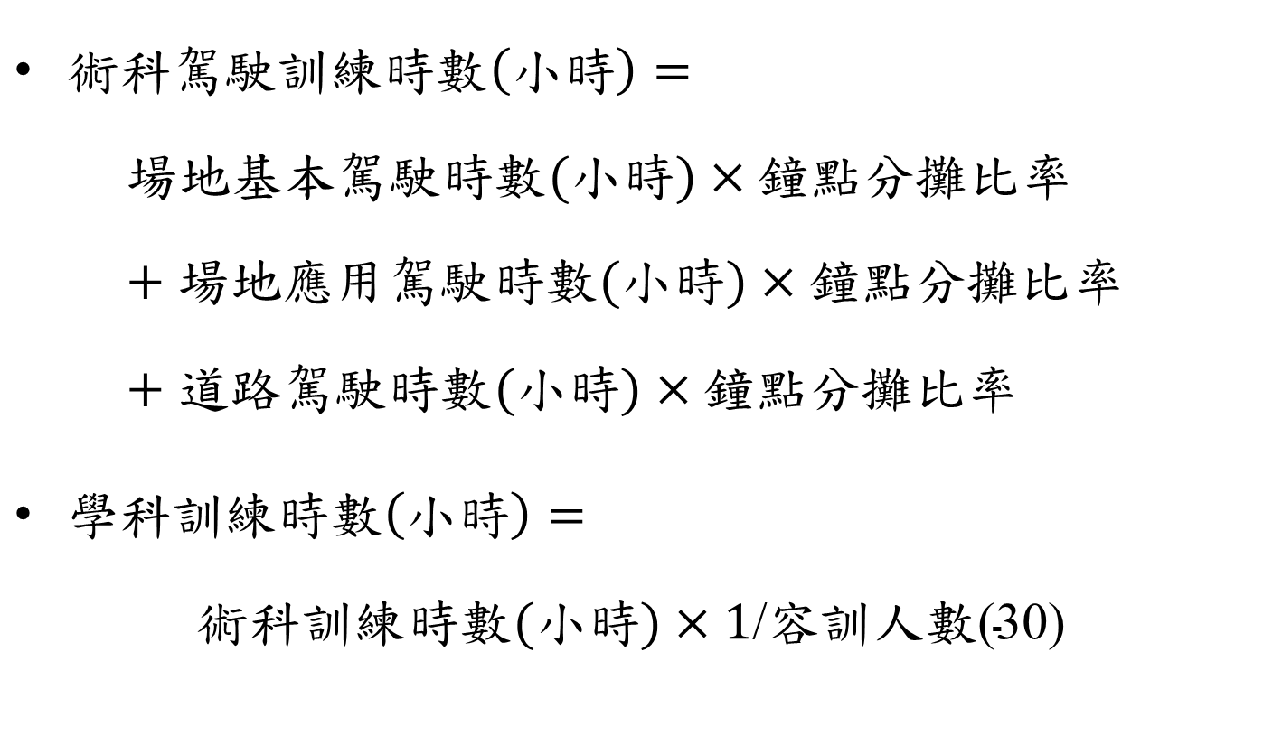
個別分攤變動成本－訓練教學費
$術科駕駛訓練時數\left(小時\right)=$
$$場地基本駕駛時數(小時)×鐘點分攤比率 +場地應用駕駛時數(小時)×鐘點分攤比率 +道路駕駛時數(小時)×鐘點分攤比率$$
$學科訓練時數\left(小時\right)=$
$術科訓練時數(小時)×1\text{/}\text{容訓人數}\text{(30)}$

Slide 70
個別分攤變動成本－訓練教學費
教練月薪資問卷調查結果：3.5萬至6萬元
以基本工資2.2萬元、3.5萬至5.5萬計算
(0.5萬為級距)
報酬薪點 | 月薪 | 所具專門知能條件(應具備條件之一)
328 至 424 | 3萬9,721元 至 5萬1,346元 | 國內外研究院所畢業得有碩士學位者。1 國內外大學畢業，並具有與擬任工作相當之專業訓練或研究工作一年以上著有成績或具有與擬任工作有關之重要工作經驗二年以上者。 具有與擬任工作性質程度相當之訓練或工作經驗者。
280 至 376 | 3萬3,908元 至 4萬5,534元 | 國內外大學畢業者。 具有與擬任工作性質程度相當之訓練或工作經驗者。

Slide 71

個別分攤變動成本－訓練教學費
$訓練教學費=講師教練鐘點費×訓練時數×分攤比率$
訓練講義雜支費：200元
每月薪資(元/月/人) | 年度人事成本(元/年/人) | 時薪或鐘點(元/小時)
22,000 | 364,252 | 182
35,000 | 586,352 | 293
40,000 | 667,108 | 334
45,000 | 751,992 | 376
50,000 | 830,552 | 415
55,000 | 909,124 | 455

Slide 72
個別分攤變動成本－訓練教學費
術科駕駛訓練鐘點分攤比率
訓練車種 | 場地駕駛訓練鐘點分攤比率 |  | 道路駕駛訓練鐘點分攤比率
 | 基本駕駛 | 應用駕駛 | 日間 | 夜間
小型車 | 1 | 0.5 | 0.5
大型車 | 1 | 0.5 | 1 | 1.5
小型車掛附拖車 | 0.5 | 0.5 | 0.5
機車 | 0.2 | 0.2 | -

Slide 73
個別分攤變動成本－訓練教學費
訓練車種 | 學科講習教學 分攤鐘點數(節) | 術科駕駛訓練 分攤鐘點數(節) | 訓練教學 鐘點總節數(節)
小型車普通駕駛 | 0.80 | 32(22) | 32.80(22.80)
小型車職業駕駛 | 1.20 | 45(30.5) | 46.20(31.70)
大客車 | 0.80 | 25(22.5) | 25.80(23.30)
大貨車 | 0.80 | 25(22.5) | 25.80(23.30)
聯結車 | 0.67 | 26(24) | 26.67(24.67)
小型車逕升大客車 | 1.43 | 38(21) | 39.43(33.43)
輕型機車 | 0.20 | 10(2) | 10.20(2.20)
重型機車 | 0.20 | 10(2) | 10.20(2.20)
未滿550c.c.大型重型機車 | 0.13 | 28(5.6) | 28.13(5.73)
550c.c.以上大型重型機車 | 0.50 | 28(5.6) | 28.50(6.10)
小型車掛附拖車 | 0.13 | 16(10) | 16.13(13.13)
( )內為調整術科駕駛訓練鐘點分攤比率0.5計算結果

Slide 74
個別分攤變動成本－訓練教學費
未調整術科駕駛訓練教練鐘點分攤比率
訓練車種 | 訓練教學 鐘點總節數(節) | 月薪2萬2,000元至5萬5,000元換算時薪(元)
 |  | 182 | 293 | 334 | 376 | 415 | 455
小型車普通駕駛 | 32.80 | 5,970 | 9,610 | 10,955 | 12,333 | 13,612 | 14,924
小型車職業駕駛 | 46.20 | 8,408 | 13,537 | 15,431 | 17,371 | 19,173 | 21,021
大客車 | 25.80 | 4,696 | 7,559 | 8,617 | 9,701 | 10,707 | 11,739
大貨車 | 25.80 | 4,696 | 7,559 | 8,617 | 9,701 | 10,707 | 11,739
聯結車 | 26.67 | 4,854 | 7,814 | 8,908 | 10,028 | 11,068 | 12,135
小型車逕升大客車 | 39.43 | 7,176 | 11,553 | 13,170 | 14,826 | 16,363 | 17,941
輕型機車 | 10.20 | 1,856 | 2,989 | 3,407 | 3,835 | 4,233 | 4,641
重型機車 | 10.20 | 1,856 | 2,989 | 3,407 | 3,835 | 4,233 | 4,641
未滿550c.c.大型重型機車 | 28.13 | 5,120 | 8,242 | 9,395 | 10,577 | 11,674 | 12,799
550c.c.以上大型重型機車 | 28.50 | 5,187 | 8,351 | 9,519 | 10,716 | 11,828 | 12,968
小型車掛附拖車 | 16.13 | 2,936 | 4,726 | 5,387 | 6,065 | 6,694 | 7,339

Slide 75
個別分攤變動成本－訓練教學費
調整術科駕駛訓練教練鐘點分攤比率0.5
訓練車種 | 訓練教學 鐘點總節數(節) | 月薪2萬2,000元至5萬5,000元換算時薪(元)
 |  | 182 | 293 | 334 | 376 | 415 | 455
小型車普通駕駛 | 22.80 | 4,150 | 6,680 | 7,615 | 8,573 | 9,462 | 10,374
小型車職業駕駛 | 31.70 | 5,769 | 9,288 | 10,588 | 11,919 | 13,156 | 14,424
大客車 | 23.30 | 4,241 | 6,827 | 7,782 | 8,761 | 9,670 | 10,602
大貨車 | 23.30 | 4,241 | 6,827 | 7,782 | 8,761 | 9,670 | 10,602
聯結車 | 24.67 | 4,490 | 7,228 | 8,240 | 9,276 | 10,238 | 11,225
小型車逕升大客車 | 33.43 | 6,084 | 9,795 | 11,166 | 12,570 | 13,873 | 15,211
輕型機車 | 2.20 | 400 | 645 | 735 | 827 | 913 | 1,001
重型機車 | 2.20 | 400 | 645 | 735 | 827 | 913 | 1,001
未滿550c.c.大型重型機車 | 5.73 | 1,043 | 1,679 | 1,914 | 2,154 | 2,378 | 2,607
550c.c.以上大型重型機車 | 6.10 | 1,110 | 1,787 | 2,037 | 2,294 | 2,532 | 2,776
小型車掛附拖車 | 10.13 | 1,844 | 2,968 | 3,383 | 3,809 | 4,204 | 4,609

Slide 76
個別分攤變動成本項目費用
未調整教練車使用及術科駕駛訓練教練鐘點分攤比率
訓練車種 | 教練講師月薪2.2萬元至5.5萬元換算時薪(元)
 | 182 | 293 | 334 | 376 | 415 | 455
小型車普通駕駛 | 8,356 | 11,997 | 13,341 | 14,719 | 15,998 | 17,310
小型車職業駕駛 | 12,343 | 17,471 | 19,365 | 21,306 | 23,107 | 24,955
大客車 | 9,134 | 11,997 | 13,055 | 14,139 | 15,145 | 16,177
大貨車 | 7,696 | 10,559 | 11,617 | 12,701 | 13,707 | 14,739
聯結車 | 12,919 | 15,879 | 16,972 | 18,093 | 19,133 | 20,200
小型車逕升大客車 | 13,818 | 18,195 | 19,811 | 21,468 | 23,005 | 24,582
輕型機車 | 2,259 | 3,392 | 3,810 | 4,238 | 4,636 | 5,044
重型機車 | 2,306 | 3,439 | 3,857 | 4,285 | 4,683 | 5,091
未滿550c.c.大型重型機車 | 6,891 | 10,014 | 11,167 | 12,348 | 13,445 | 14,571
550c.c.以上大型重型機車 | 6,958 | 10,122 | 11,290 | 12,487 | 13,599 | 14,739
小型車掛附拖車 | 4,769 | 6,559 | 7,221 | 7,898 | 8,527 | 9,172

Slide 77
個別分攤變動成本項目費用
調整教練車使用及術科駕駛訓練教練鐘點分攤比率0.5
訓練車種 | 教練講師月薪2.2萬元至5.5萬元換算時薪(元)
 | 182 | 293 | 334 | 376 | 415 | 455
小型車普通駕駛 | 6,126 | 8,657 | 9,592 | 10,549 | 11,438 | 12,350
小型車職業駕駛 | 8,998 | 12,517 | 13,817 | 15,148 | 16,385 | 17,653
大客車 | 8,679 | 11,265 | 12,220 | 13,199 | 14,108 | 15,040
大貨車 | 7,241 | 9,827 | 10,782 | 11,761 | 12,669 | 13,601
聯結車 | 12,555 | 15,293 | 16,304 | 17,341 | 18,303 | 19,290
小型車逕升大客車 | 12,726 | 16,437 | 17,807 | 19,212 | 20,515 | 21,852
輕型機車 | 803 | 1,048 | 1,138 | 1,230 | 1,316 | 1,404
重型機車 | 850 | 1,095 | 1,185 | 1,277 | 1,363 | 1,451
未滿550c.c.大型重型機車 | 2,814 | 3,450 | 3,685 | 3,926 | 4,149 | 4,379
550c.c.以上大型重型機車 | 2,882 | 3,559 | 3,809 | 4,065 | 4,303 | 4,547
小型車掛附拖車 | 3,677 | 4,801 | 5,217 | 5,642 | 6,037 | 6,442

Slide 78
駕訓班訓練收費
收費限額調整方案2：依訓練成本項目計算

Slide 79
訓練成本項目費用總計－
小型車普通駕駛訓練成本
訓練車種 | 教練講師 月薪(萬元) | 總計下限(元) |  | 總計上限(元)
 |  | 術科駕駛訓練鐘點分攤比率
 |  | 0.5 | 1 | 0.5 | 1
小型車 普通駕駛 訓練 | 2.2 | 7,444 | 9,674 | 10,286 | 12,516
 | 3.5 | 9,975 | 13,315 | 12,817 | 16,157
 | 4 | 10,910 | 14,660 | 13,752 | 17,502
 | 4.5 | 11,867 | 16,037 | 14,709 | 18,879
 | 5 | 12,757 | 17,316 | 15,598 | 20,158
 | 5.5 | 13,669 | 18,628 | 16,510 | 21,470

Slide 80
訓練成本項目費用總計－
小型車普通駕駛訓練成本費用占比
成本 費用 | 共同分攤成本項目費用(元) |  |  | 個別分攤成本項目費用(元) |  |  | 總計(元)
 | 場地費 | 人事費 | 行政 事務費 | 教練車 使用成本 | 訓練 教學費 | 訓練雜支
上限 | 2,535 | 1,311 | 314 | 2,186 | 14,924 | 200 | 21,470
 | 11.81% | 6.11% | 1.46% | 10.18% | 69.51% | 0.93% | 100%
下限 | 495 | 590 | 233 | 1,776 | 4,150 | 200 | 7,444
 | 6.65% | 7.93% | 3.13% | 23.86% | 55.75% | 2.69% | 100%

Slide 81
訓練成本項目費用總計－
小型車普通駕駛訓練成本費用占比
個別分攤
變動成本項目
80.62%
82.29%
19.38%
17.71%

Slide 82
稅捐及定價方法
駕訓班未辦理公司或商業登記
  印花稅額0.4%
  計有2間駕訓班辦理公司登記
採用完全成本定價法
  定額利潤：2,000元/學員
  成本加成率：10%

Slide 83
小型車普通駕駛訓練收費上下限額
定額利潤2,000元含稅(0.4%)
訓練 車種 | 教練 講師 月薪 (萬元) | 訓練收費下限(元) |  | 訓練收費上限(元)
 |  | 術科駕駛訓練鐘點 分攤比率 |  | 術科駕駛訓練鐘點分攤比率
 |  | 0.5 | 1 | 0.5 | 1
小型車 普通 駕駛 訓練 | 2.2 | 9,482 | 11,721 | 12,335 | 14,574
 | 2.5(公總指定) | 10,100 | 12,610 | 12,953 | 15,463
 | 3(公總指定) | 11,039 | 13,960 | 13,892 | 16,813
 | 3.5 | 12,023 | 15,376 | 14,876 | 18,229
 | 4 | 12,961 | 16,726 | 15,815 | 19,580
 | 4.5 | 13,923 | 18,109 | 16,776 | 20,963
 | 5 | 14,816 | 19,394 | 17,669 | 22,247
 | 5.5 | 15,731 | 20,711 | 18,585 | 23,564

Slide 84
小型車普通駕駛訓練收費上下限額
成本加成率10%含稅(0.4%)
訓練 車種 | 教練 講師 月薪 (萬元) | 訓練收費下限(元) |  | 訓練收費上限(元)
 |  | 術科駕駛訓練鐘點 分攤比率 |  | 術科駕駛訓練鐘點分攤比率
 |  | 0.5 | 1 | 0.5 | 1
小型車 普通 駕駛 訓練 | 2.2 | 8,221 | 10,684 | 11,360 | 13,823
 | 2.5(公總指定) | 8,901 | 11,662 | 12,040 | 14,801
 | 3(公總指定) | 9,934 | 13,147 | 13,072 | 16,286
 | 3.5 | 11,016 | 14,705 | 14,155 | 17,844
 | 4 | 12,049 | 16,190 | 15,187 | 19,329
 | 4.5 | 13,106 | 17,712 | 16,245 | 20,850
 | 5 | 14,088 | 19,124 | 17,227 | 22,263
 | 5.5 | 15,096 | 20,573 | 18,234 | 23,712

Slide 85
依CPI調整上限：
14,989元
依CPI調整上限：
14,989元
依CPI調整下限：9,224元
依CPI調整下限：9,224元

Slide 86
駕訓班收費上下限額
優劣分析
三、研究方法與結果

Slide 87
駕訓班訓練費上下限額制度優劣分析
駕訓班具有特許行業屬性
消費者行為與決策
  回購率趨近於0
  消費者經濟條件
  品質條件、地域條件、價格條件
管制收費下限與訓練品質關聯性
管制收費上限限制駕訓班發展

Slide 88
駕訓班訓練費上下限額制度優劣分析
修正管理辦法第28條
  訓練收費上下限標準，由當地公路主管機關「擬定」
  上下限標準緊縮或放寬
  駕訓班訓練收費報請當地公路主管機關「備查」或「核定」
  參照經濟狀況、訓練情形審核
  行政審查及監督

Slide 89
駕駛人訓練需求數預測
三、研究方法與結果

Slide 90
107年至115年訓練需求數預測
依據我國人口總數及持照率預測
年度 | 小型車 | 大客及 大貨車 | 聯結車 | 普通 重型機車 | 大型 重機機車
107 | 256,458 | 5,021 | 1,774 | 205,790 | 37,877
108 | 223,893 | 5,578 | 1,886 | 170,463 | 38,515
109 | 215,794 | 6,506 | 2,068 | 161,370 | 39,403
110 | 201,807 | 4,018 | 1,618 | 146,255 | 38,566
111 | 194,048 | 3,331 | 1,497 | 137,844 | 38,473
112 | 184,955 | 2,254 | 1,301 | 128,169 | 38,058
113 | 181,550 | 1,646 | 1,190 | 124,497 | 37,823
114 | 178,245 | 966 | 1,064 | 120,978 | 37,466
115 | 170,469 | 692 | 1,013 | 112,930 | 37,327

Slide 91
研究結論與建議
駕訓班訓練費成本項目及計算公式表檢討委外研究案
結案報告審查簡報

Slide 92
研究結論與建議
訓練收費參酌經濟指標CPI調整
  107年小型車9,224至14,989元
運用成本項目計算公式，由主管機關選定適當薪資範圍試算
落實駕訓班品質管理、督導查核
駕訓人訓練需求萎縮趨勢
改良訓練制度、有效利用資源

Slide 93
簡報完畢
駕訓班訓練費成本項目及計算公式表檢討委外研究案
結案報告審查

